Slide 1
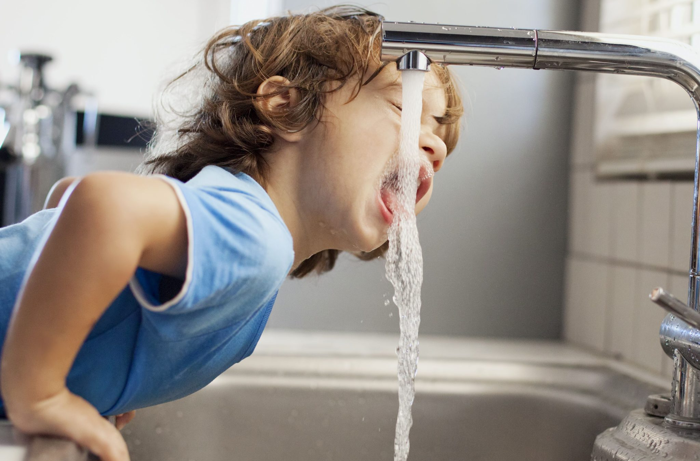
Trabalho a pares
Qualidade da água em Portugal?

Slide 2

Qualidade da água em Portugal?
Visita a página da Pordata Kids através do endereço:
https://www.pordatakids.pt/inicio
Seleciona “Ambiente” e de seguida “Água”.
Faz uma pesquisa sobre a questão:
1 - Que percentagem de água canalizada é boa para consumirmos?

Slide 3
Qualidade da água em Portugal?
Explora a página e compara os resultados nacionais com os da tua região.
Realiza um trabalho a pares onde terás que escolher 2 anos diferentes e fazer a comparação, tanto a nível nacional como da tua região.
Entrega até ao final da próxima semana.

Slide 4
Qualidade da água em Portugal?
Critérios de avaliação
Deves apresentar o teu trabalho em PowerPoint ou noutro programa de apresentação:
Três slides: Capa, desenvolvimento e conclusão (20%);
Título da atividade (10%): Qualidade da água em Portugal?
Identificação dos alunos (10%);
Informação correta (20%);
Colocar imagens referentes ao tema (10%);
Respeitou as regras na Biblioteca (10%);
Respeita a data de entrega (20%): enviar através do Teams.

Slide 5
BOM TRABALHO

